Slide 1
Taller Gmap
Maria Camila Lenis Restrepo
Javier Andrés Torres Reyes

Slide 2
Identificación del problema
Debido a la curiosidad despertada por los eventos sísmicos que se han presentado en las últimas semanas, se desea poder conocer la información de los últimos terremotos ocurridos en todo el mundo.

Slide 3
Requerimientos funcionales
Se debe mostrar información del terremoto tal como: lugar, longitud, latitud, magnitud, fecha y hora.
Se debe visualizar de manera gráfica un mapamundi con marcadores en los lugares donde han ocurrido terremotos.
Se debe actualizar la información sobre los terremotos cada que se inicia la aplicación.

Slide 4

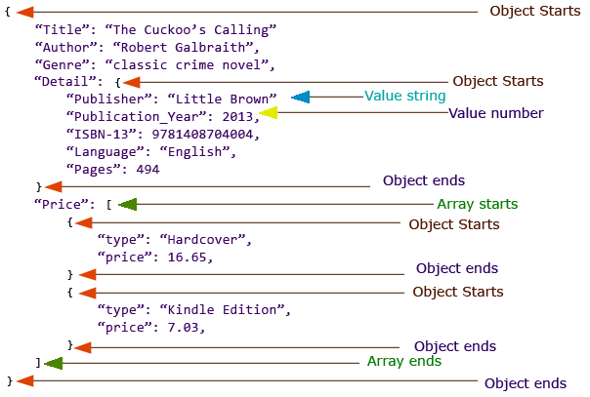
Búsqueda de información

Slide 5




Búsqueda, diseño y evaluación de la mejor solución
Obtención de la información Visualización de la información
Icons made by Freepick from www.flaticon.com

Slide 6
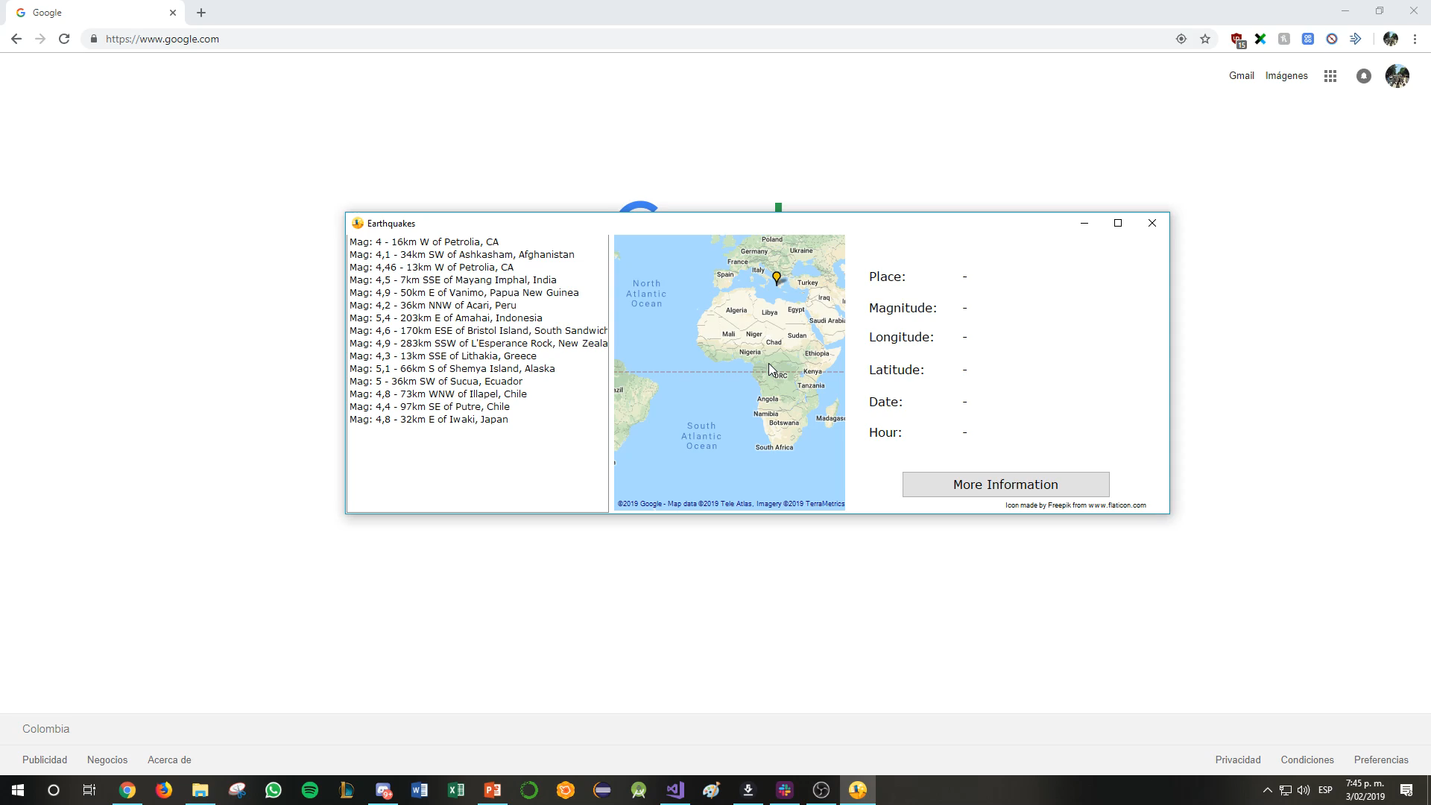
Implementación

Slide 7
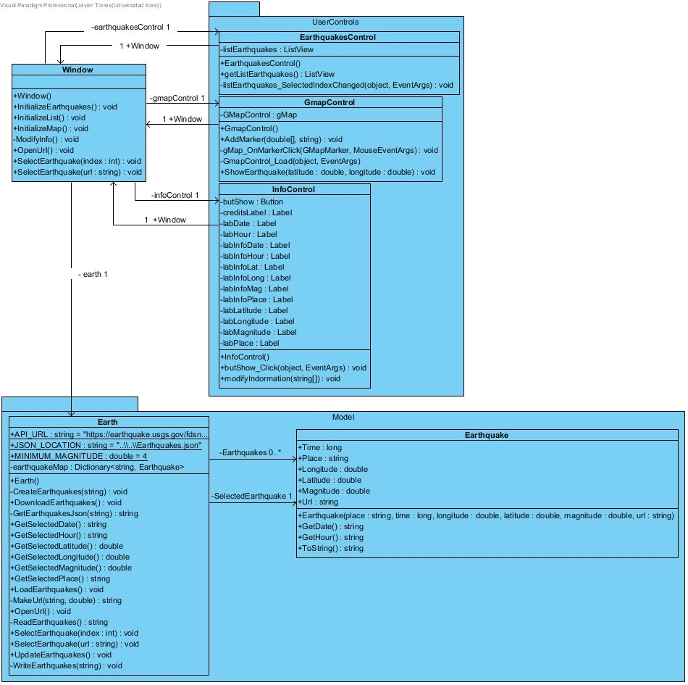
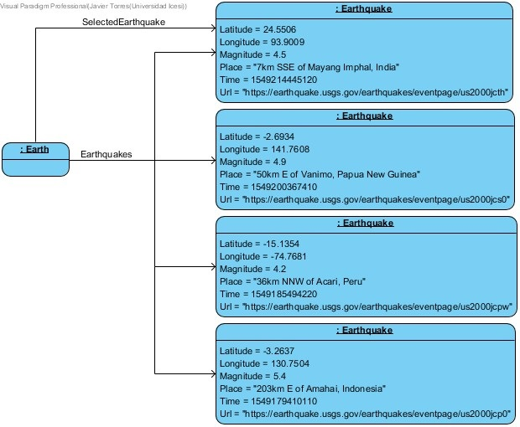

Slide 8
Conclusiones
El método de la ingeniería nos permite pulir una solución aún cuando el objetivo es utilizar una herramienta específica.
Gmaps es una librería que permite darle solución a problemas como el planteado anteriormente.
Se aprendió a usar nuevas tecnologías, como peticiones HTTP, JSON y Gmaps.NET

